Slide 1

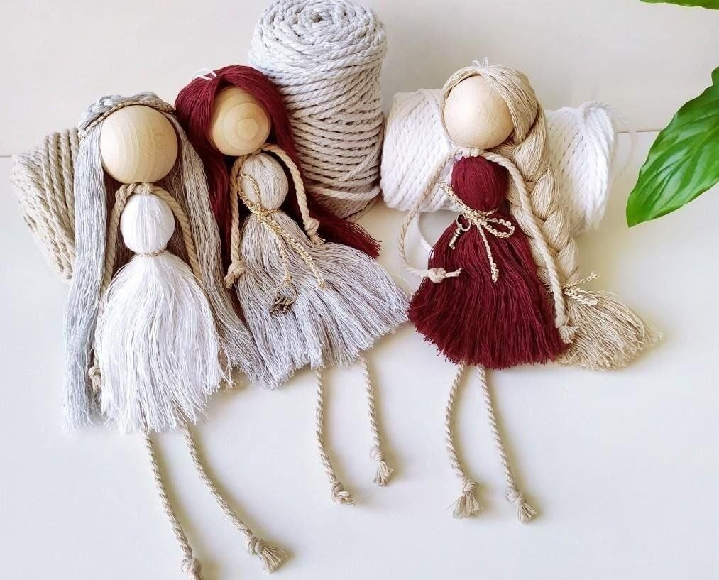
МУНИЦИПАЛЬНОЕ БЮДЖЕТНОЕ ДОШКОЛЬНОЕ ОБРАЗОВАТЕЛЬНОЕ УЧРЕЖДЕНИЕ
«ДЕТСКИЙ САД «БЕРЁЗКА» С.УРОЖАЙНОЕ»
СИМФЕРОПОЛЬСКОГО РАЙОНА РЕСПУБЛИКИ КРЫМ
МАСТЕР-КЛАСС
«Кукла-кисточка в технике макраме»
Подготовила: воспитатель,
Каймаканова Эльзара Усеиновна

Slide 2
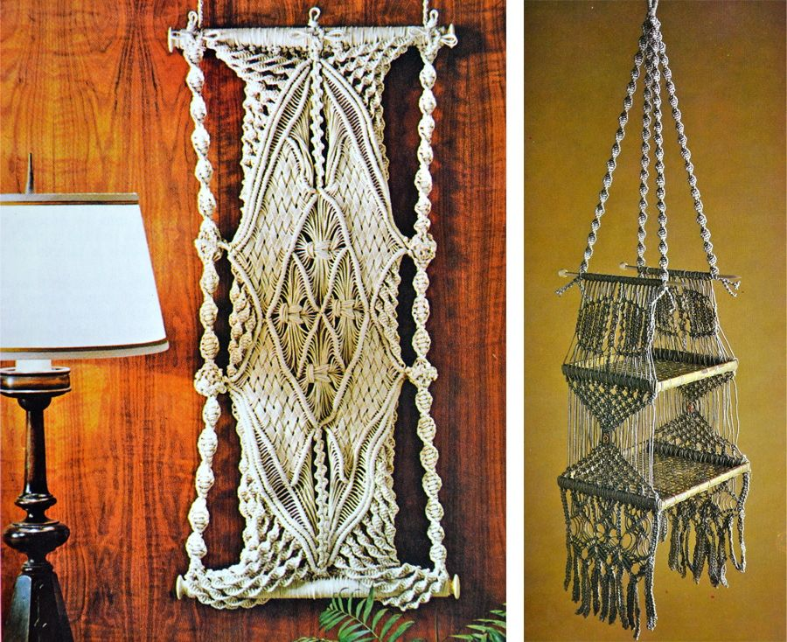
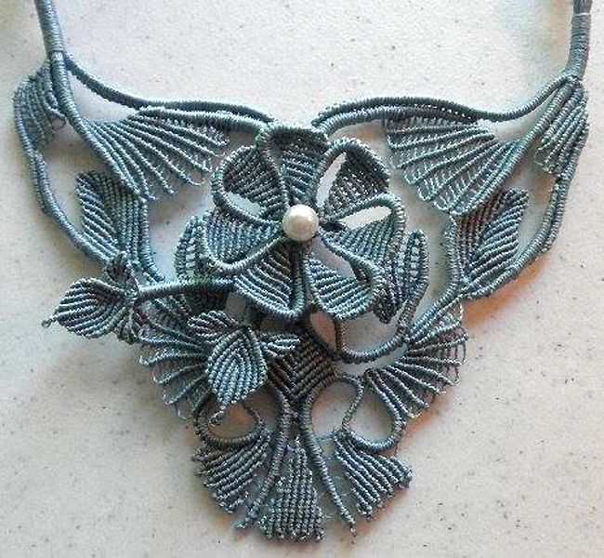
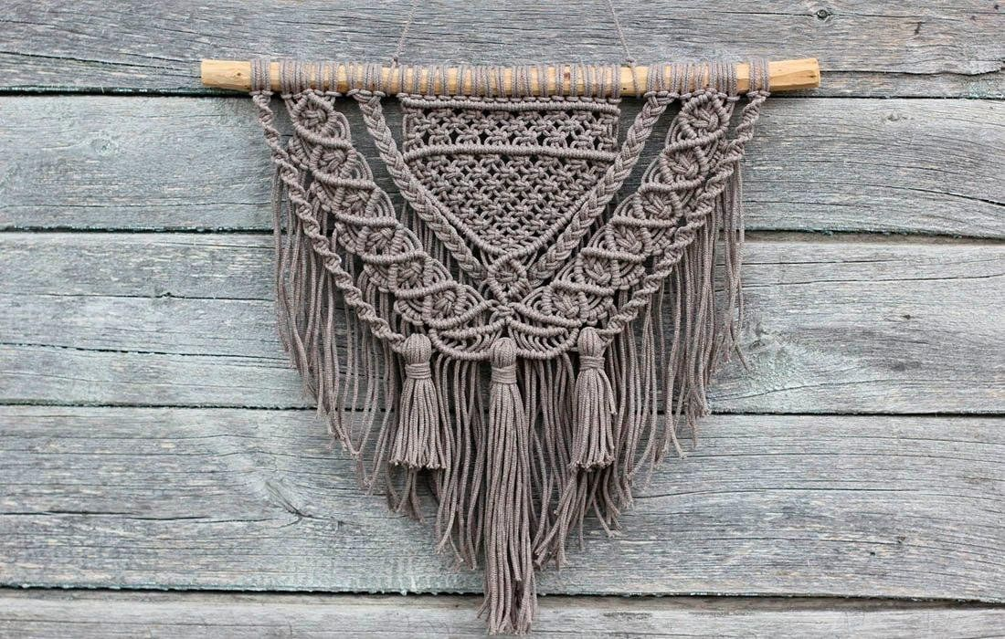
ЧТО ТАКОЕ МАКРАМЕ?
Макраме – древнейший вид рукоделия, пришедший к нам сквозь толщу веков

Slide 3
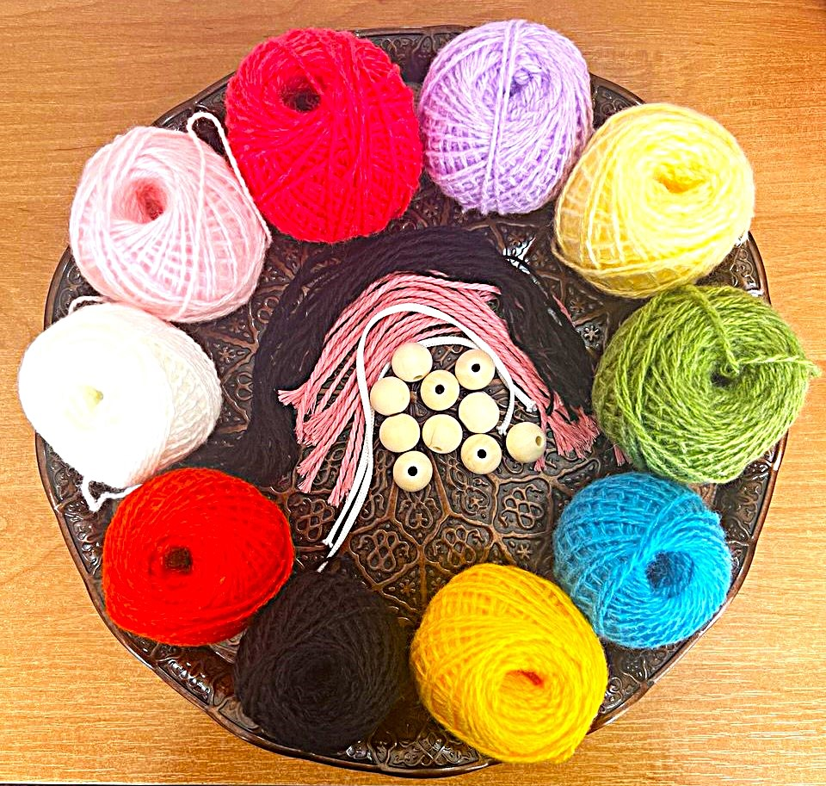
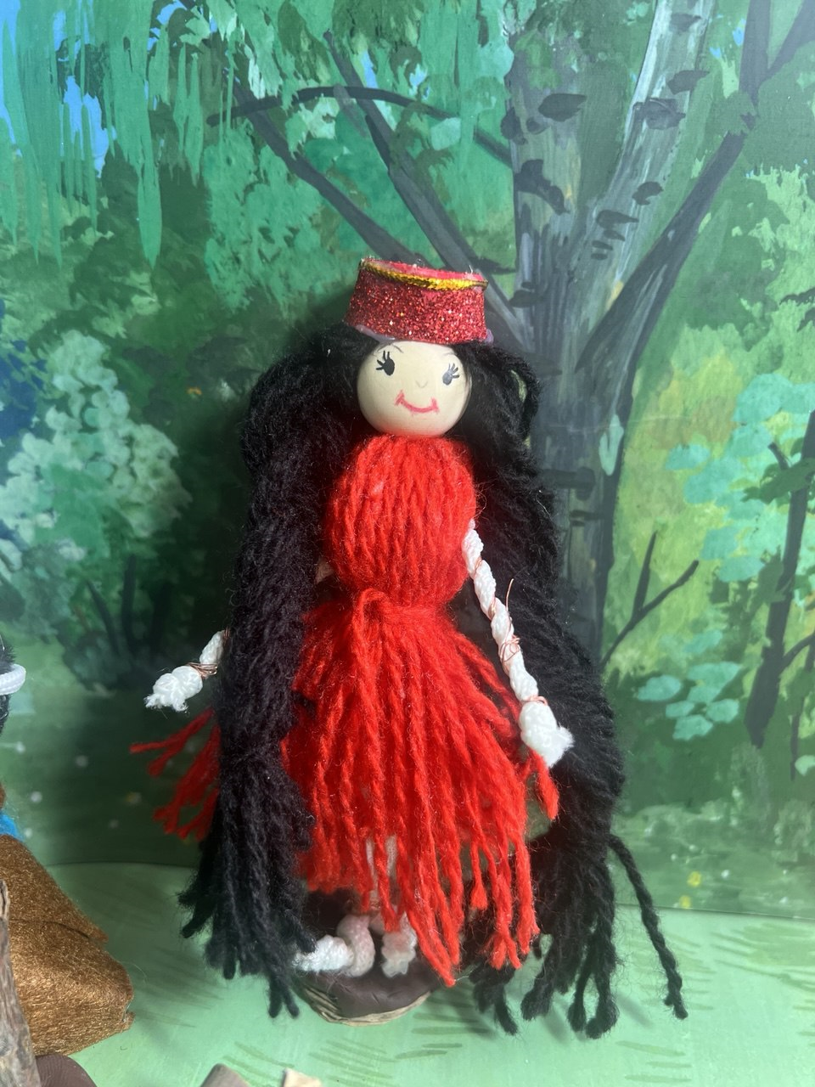
МАСТЕР-КЛАСС
«Кукла-кисточка Айше в технике макраме»

Slide 4

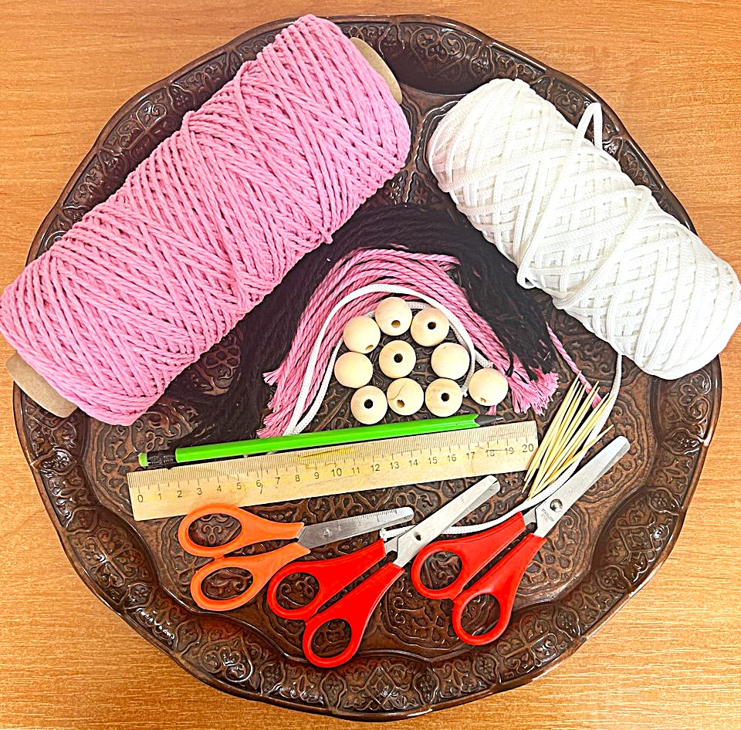
1. Пряжа
2. Шнур
3. Бусина деревянная
4. Ножницы
5. Линейка
6. Зубочистка
7. Расчёска
8. Цветные карандаши или маркеры
9. Фоамиран
10. Клеевой пистолет
Материалы и инструменты,
необходимые для создания куклы-кисточки Айше в технике макраме:

